Slide 1
Utilisation des blocs Si…Alors
BY SANJAY AND ARVIND SESHAN

Slide 2
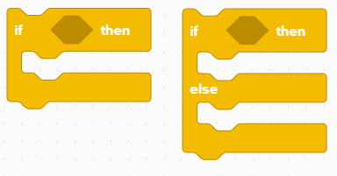
objectifs de la leçon (Mise à jour!)
Apprenez à faire décider votre robot de ce qu'il doit faire à partir de différents choix
Apprenez à utiliser un bloc "si ... alors".

Slide 3
Répétition du code
Posez une question au robot et faites quelque chose de différent en fonction de la réponse
Exemple :
Le robot voit-il une ligne ? Ou pas ?
Le robot est-il près du mur ? Ou pas ?
C'est comme une question « oui/non »

Slide 4

Défi : Heureux ou triste ?
Écrivez un programme qui modifie l'affichage en fonction de la pression ou de la non-pression du capteur de force
Si "Pressé", votre SPIKE Prime est heureux. Affichez un visage souriant sur la matrice LED.
Si "Non pressé", votre SPIKE Prime est triste ! Affichez un visage triste sur la matrice LED.
Vous devrez utiliser un bloc de lumière, un bloc de répétition et un bloc "Si ... Sinon"
Vous devrez personnaliser le bloc lumineux pour créer un visage triste
Extensions : Combinez ce que vous savez et voyez si vous pouvez ajouter un rire joyeux quand vous appuyez sur le capteur et des pleurs quand vous arrêtez d'appuyer. Vous devrez peut-être créer des sons personnalisés.

Slide 5
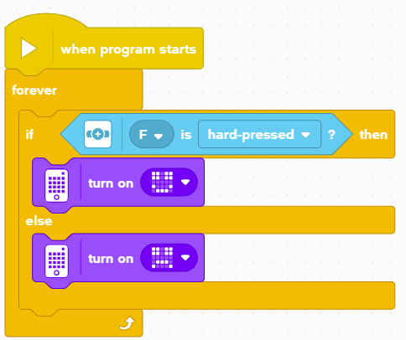
Défi : Solution
Exécutez le code pour toujours
Lorsque le capteur de force est pressé fortement, la matrice LED affiche un sourire
Lorsque vous lâchez le capteur de force, la matrice LED montre un visage triste

Slide 6
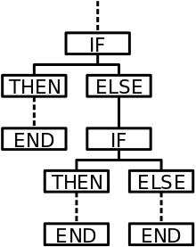
Aller plus loin
Les blocs "Si ... Sinon" peuvent être des outils très puissants lorsque vous créez des programmes plus complexes
Pensez à des situations où vous pourriez vouloir en emboîter plus d'une dans l'autre.

Slide 7
Générique
Cette leçon a été créée par Sanjay Seshan et Arvind Seshan pour « SPIKE Prime Lessons »
D'autres leçons sont disponibles à l'adresse suivante www.primelessons.org
Ce travail est autorisé dans le cadre d’une Creative Commons Attribution-NonCommercial-ShareAlike 4.0 International License.

